Slide 1
Отчет о движении денежных средств ОО «ОП и Р СОШ №1» с 1 января 2021 года по 31 августа 2021г.

Slide 2
Отчет движения денежных средств ОО «ОП и Р СОШ №1» с 1 января 2021 года по 31 августа 2021 |  | 2021
Остаток на 01.01.2021 | 92272,00 |  |  |  |  | Приход
Приход- | 1275070 | 70750 | 245970 | 241450 | 199200 | 330750 | 20100 |  | 166850
Расход- | 1198766
Остаток на 31.08.2021 г- | 168576 | Расход
 |  | январь | февраль | март | апрель | май | июнь | июль | август
Мат. помощь сотрудникам школы (за классное руководство, оплата администрации школы, сотрудникам ООПиР) | 481662 | 42630 | 42565 | 101065 | 62565 | 73565 | 69065 | 36642 | 53565
Составление сметы на ремонт Ограждение и благоустройство территории, навес. Отопление, элеватор, 1 и 2 эт. нач. школы, спорт и ак. зал, 1 и 2 эт. Ст..школы. Навес у входа в школу. | 20500 | 5000 | 11500 | 4000
Составление сметы на замену окон (услуги) | 3000 |  |  | 3000
Оплата в Соц.Фонд | 204266 | 13446 |  | 27266 | 38011 | 21702 | 20516 |  | 83325
Оплата подоходного налога | 74145 | 5148 |  | 10101 | 14315 | 8101 | 7602 |  | 28878
Услуги банка | 1650 | 190 | 100 | 250 | 220 | 170 | 320 | 100 | 300
Оплата налога за мусор | 300 | 300
Материальная помощь на похороны ученикам и учителям | 8000 |  | 5000 |  |  | 3000
Канцтовары бланочная продукция для текущей работы бухгалтерии и админ-ии школы | 2460 |  | 710 | 380 | 1135 | 235
Заправка картриджей, замена вала, фотобумага, краска для цветного принтера, ремонт комп-ра, распечатка, покупка картриджа, покупка мышки для компа | 6030 | 980 |  |  | 3950 |  |  |  | 1100
Хоз товары, сантехнич товары, строй мат,электро товары для работ в школе | 21685 | 8095 | 3000 | 1700 | 7480 | 1410
Хоз товары, сантехнич товары, строй мат,электро товары для летнего ремонта школа (побелка, покраска школы, кабинет директора) | 62500 |  |  |  |  |  | 18000 | 4165 | 40335
Ремонтно-отделочные работы школы (з.п) побелка , покраска (плинтуса, медпункт, фойе, столовая, лестничные пролеты, 1 и 2 эт..старшей школы, 1 и 2 эт младшей школы, коридор спорт зала, вход в школу) | 169500 |  |  |  |  |  |  | 165000 | 4500
Подписка на газеты | 907 |  |  |  |  | 605 | 302
Покупка мыломоющих средств | 7816 |  |  | 7816
Покупка дозаторов | 3200 | 3200
Покупка деревьев во двор школы, | 8130 |  |  |  | 8130
Билет на концерт уч. Кырг языка к 8 марта, к концу года | 1100 |  | 500 |  |  |  | 600
Чистка канализации | 5000 |  | 5000
Ремонт телефонной линии | 196 |  | 196
Покупка флагов | 400 |  |  | 400
Медикаменты, тюль и простынь в мед.пункт, канц.товары, мед. в спорт зал | 4064 |  |  | 3250 | 234 | 580
Перекидное табло в спорт зал | 440 |  |  |  | 440
Ремонт газонокосилки, бензин | 2750 |  |  |  |  | 2750
Ремонт цветного принтера каб 24, ремонт компьютера каб 43 | 13910 |  |  |  |  | 13440 | 470
Оплата за интернет | 3000 |  |  |  |  | 3000
Шторы в нач.школу, крючки для штор | 54580 |  |  |  |  |  | 53980 |  | 600
Стирка штор1 и 2 эт.ст.школы, мл.школа 1 этаж | 9875 |  |  |  |  |  | 9875
Печать в библиотеку | 800 |  |  |  |  |  | 800
Проведение проводки в 2-х книгохранилищах | 9850 |  |  |  |  |  | 9850
Покупка МДФ в каб 56 | 6000 |  |  |  |  |  | 6000
Цветы и горшки для коридоров школы | 11050 |  |  |  |  |  |  |  | 11050
Итого | 1198766 | 78989 | 68571 | 159228 | 136480 | 128558 | 197380 | 205907 | 223653
 | остаток | 84033 | 261432 | 343654 | 406374 | 608566 | 431286 | 225379 | 168576

Slide 3
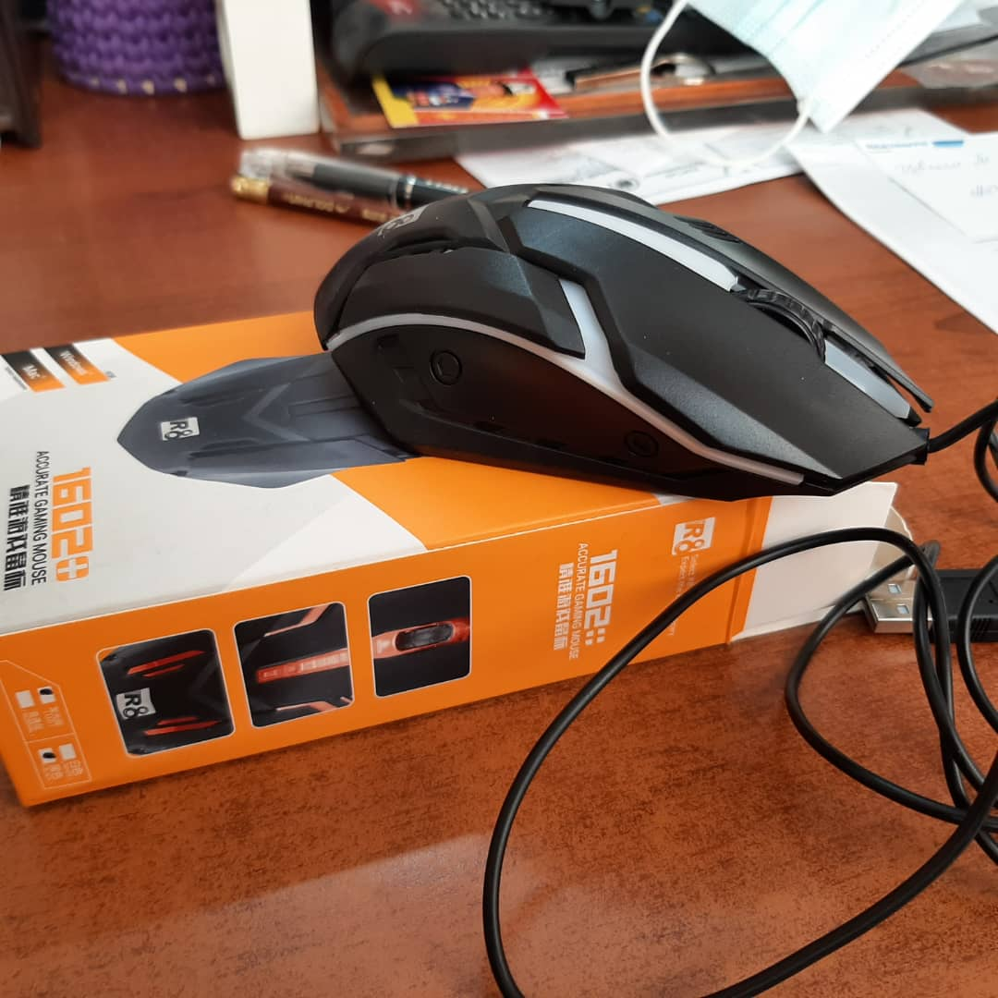
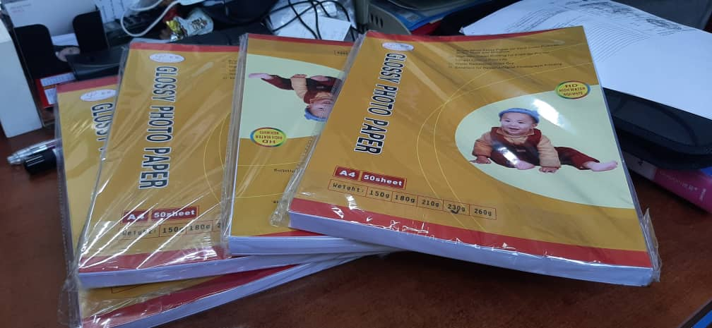
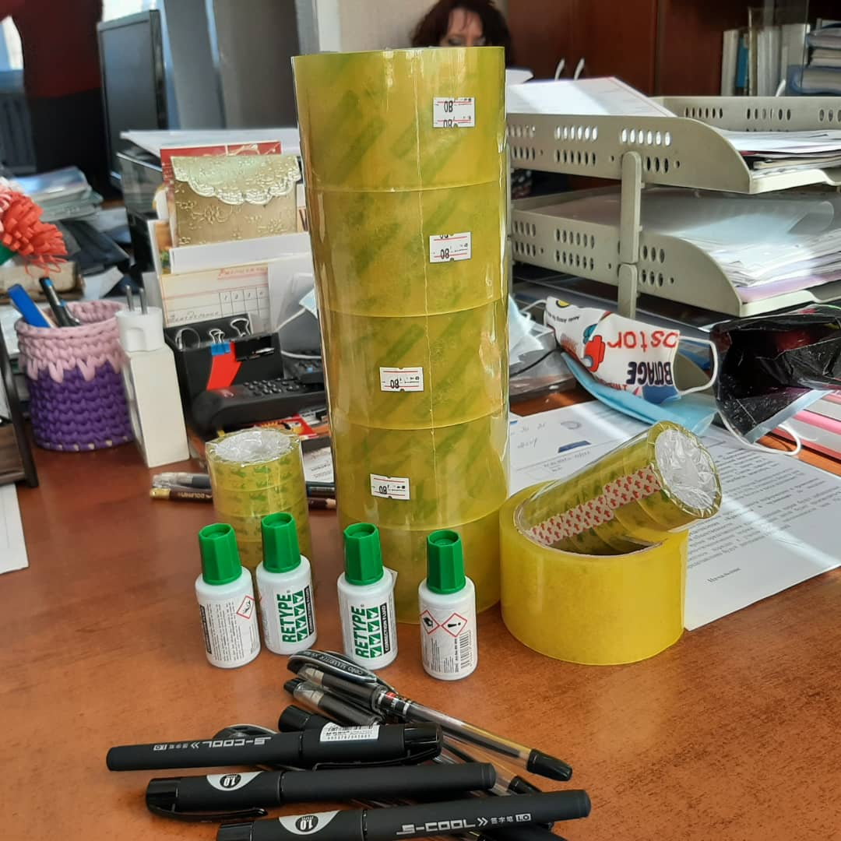
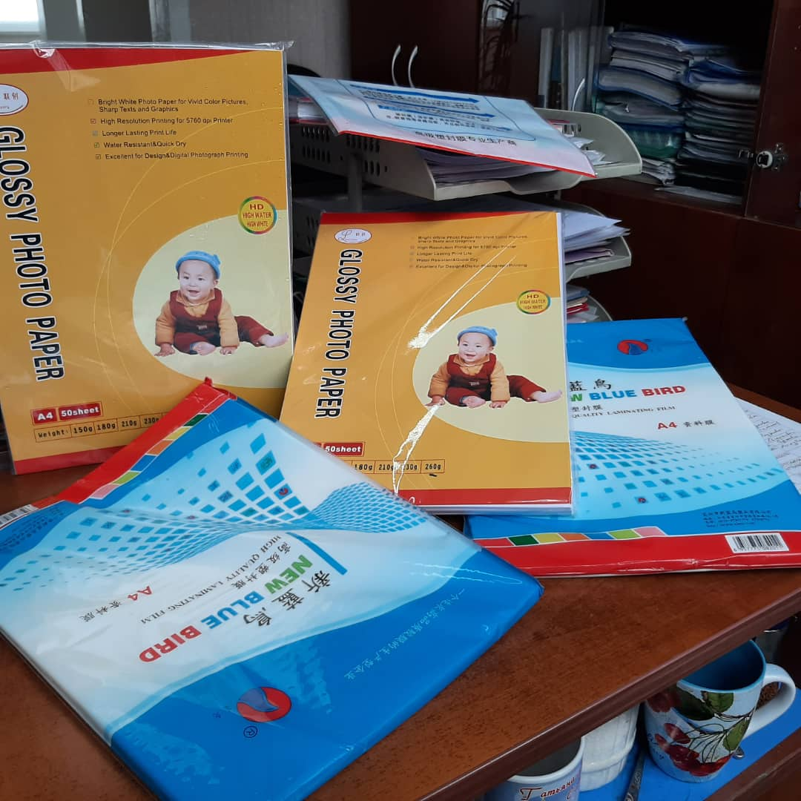
Канцелярские товары, заправка картриджей- 8490 сом

Slide 4
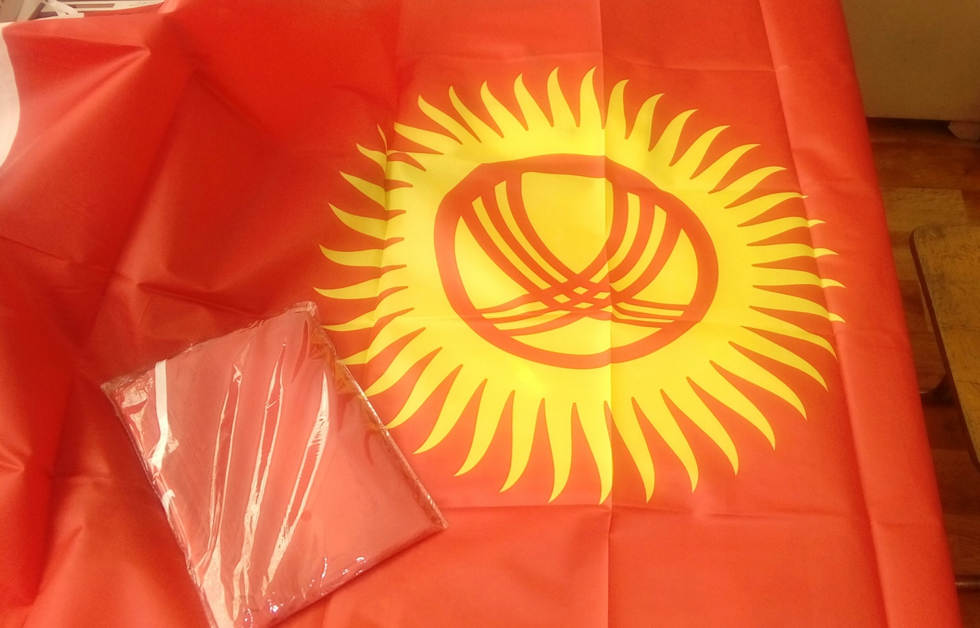
Покупка флагов - 400 сом

Slide 5
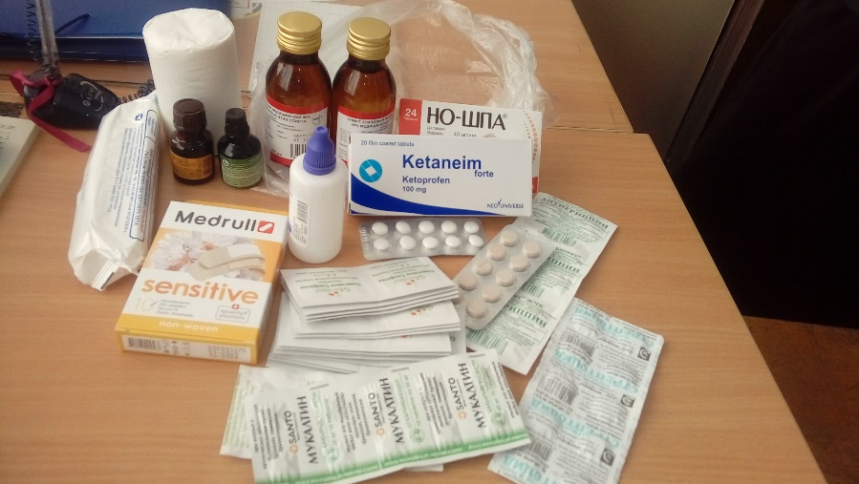
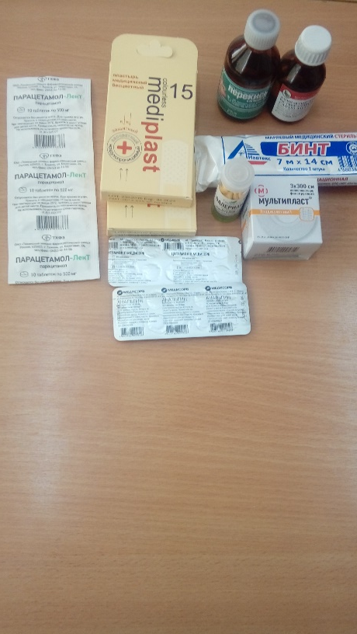
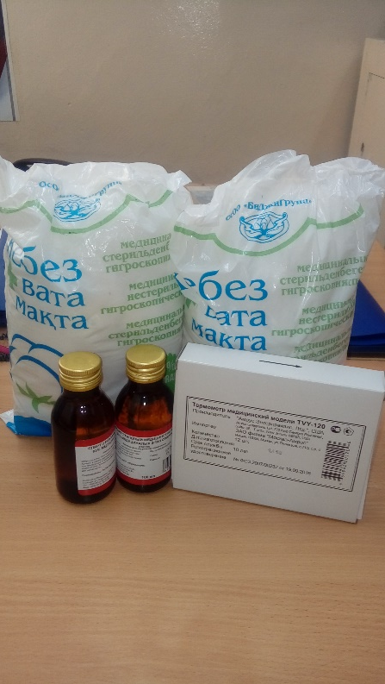
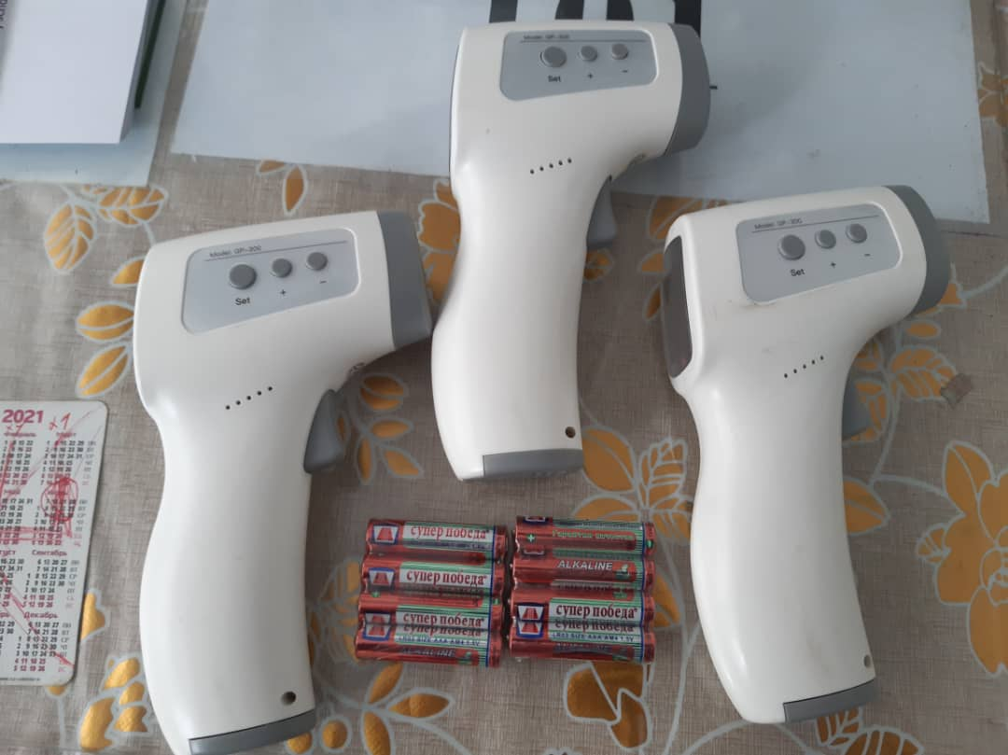
Медикаменты в мед. пункт и в спорт. зал-4064 сом

Slide 6
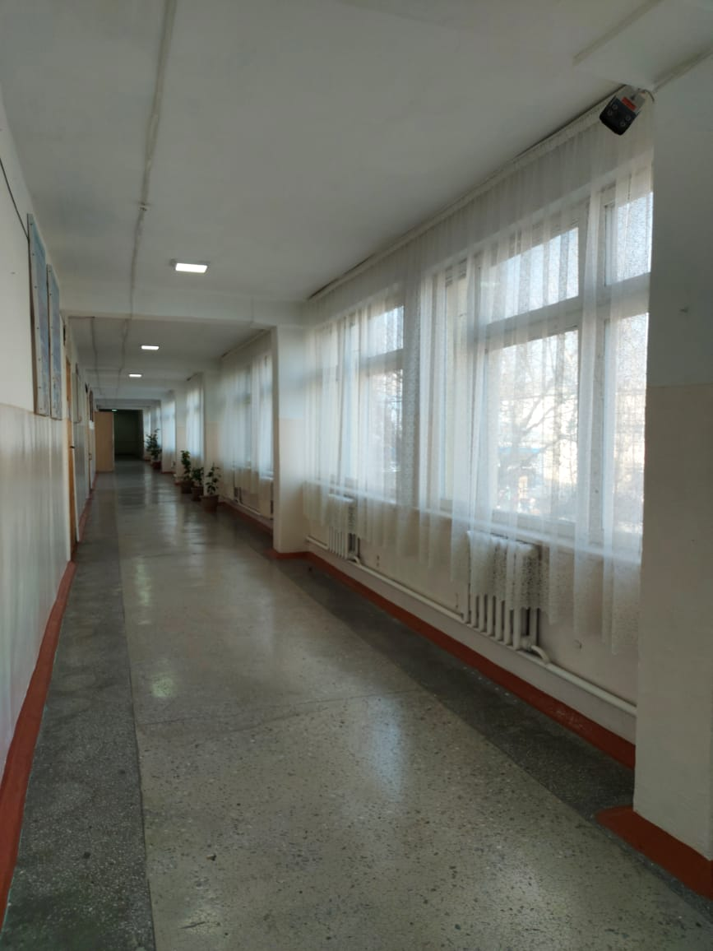
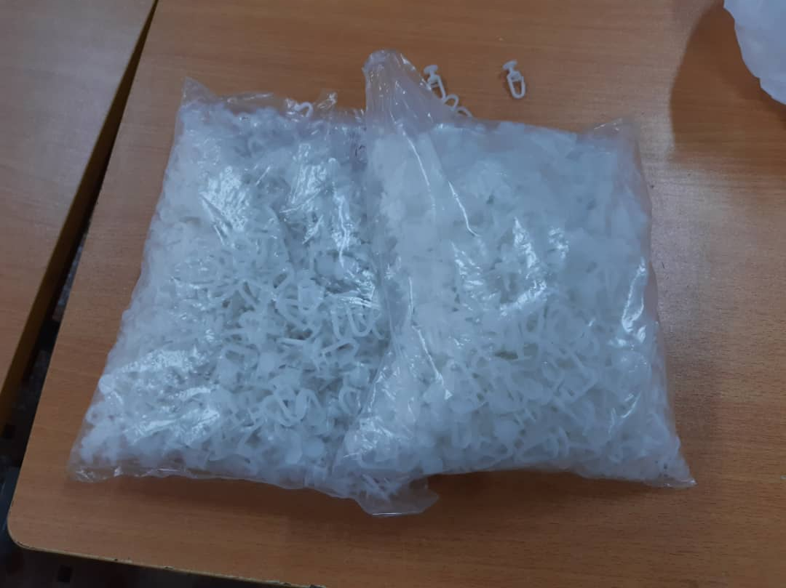
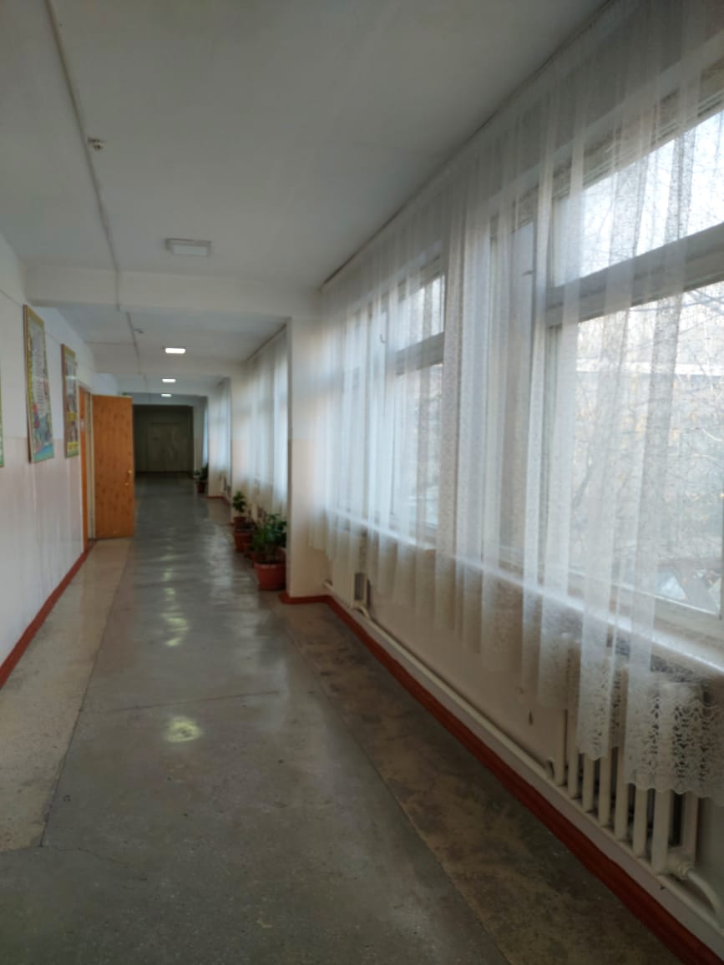
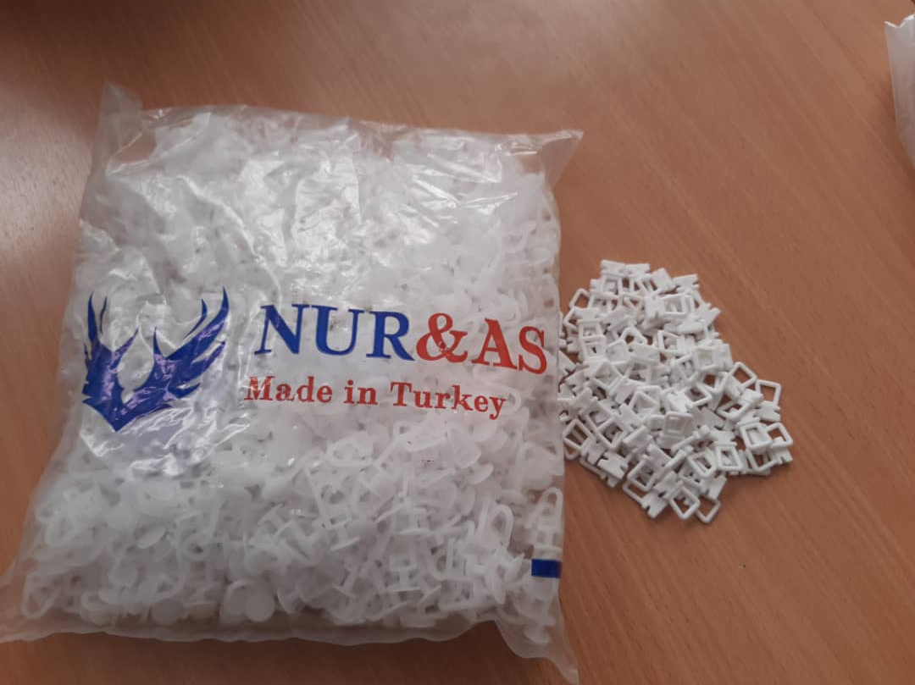
Покупка штор и крючков в начальную школу – 54580 сом

Slide 7
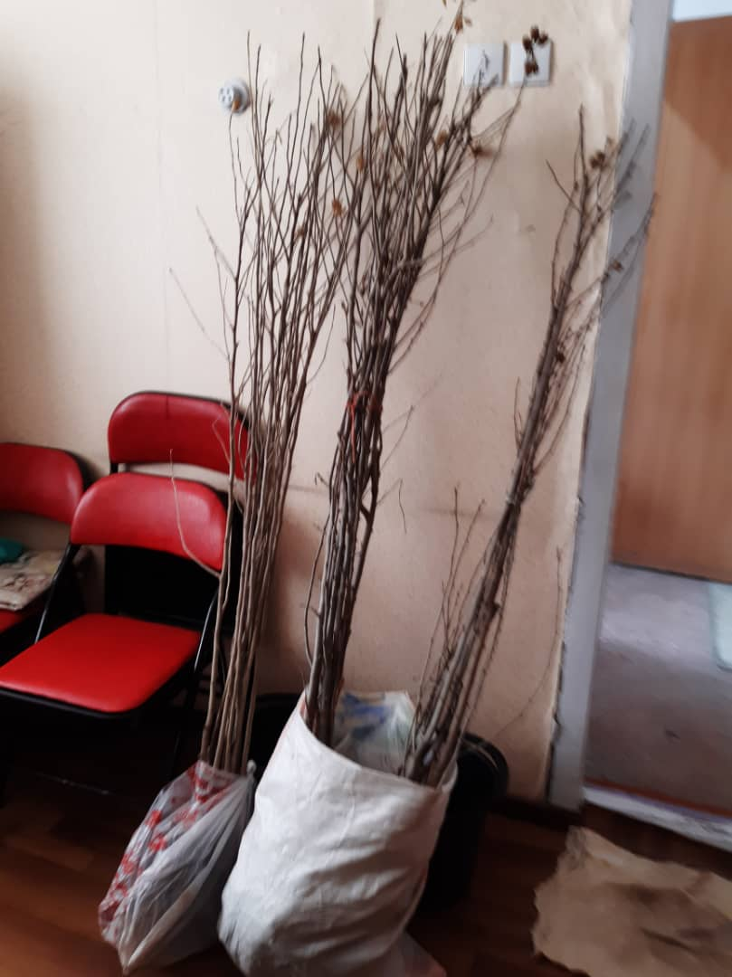
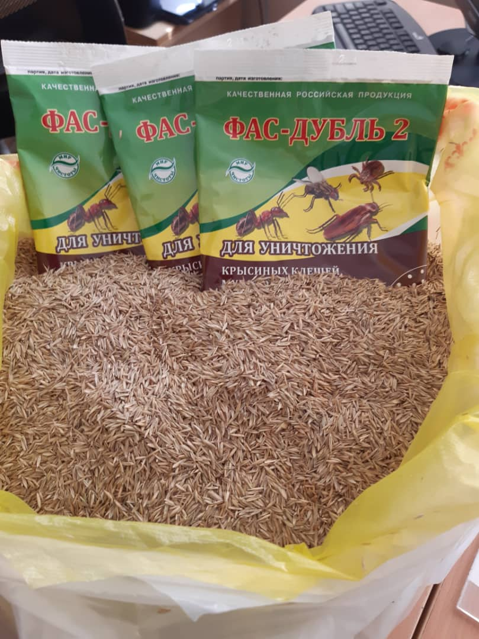
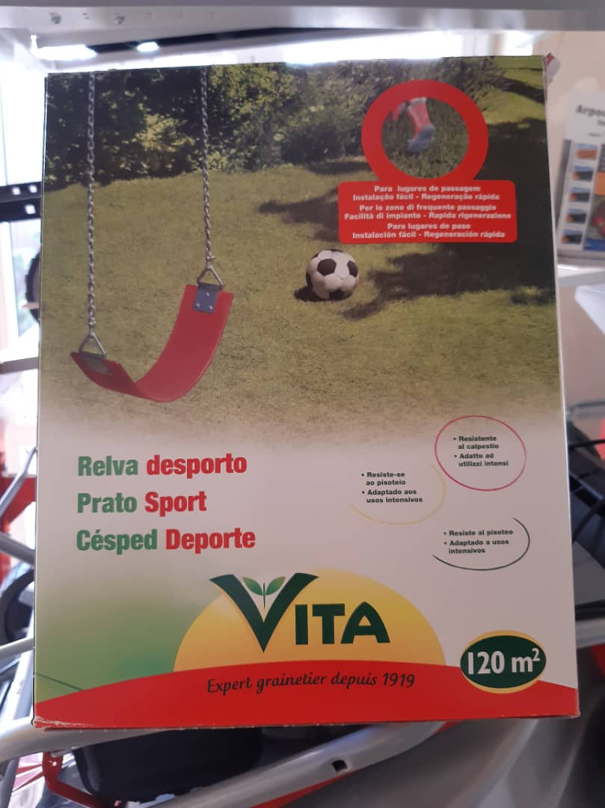
Покупка деревьев во двор школы- 8130 сом

Slide 8
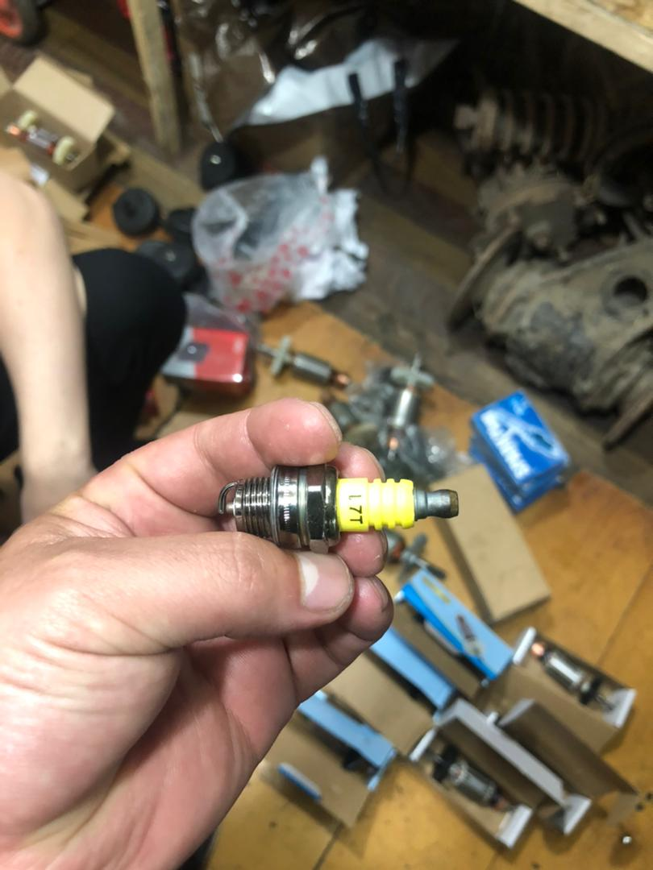
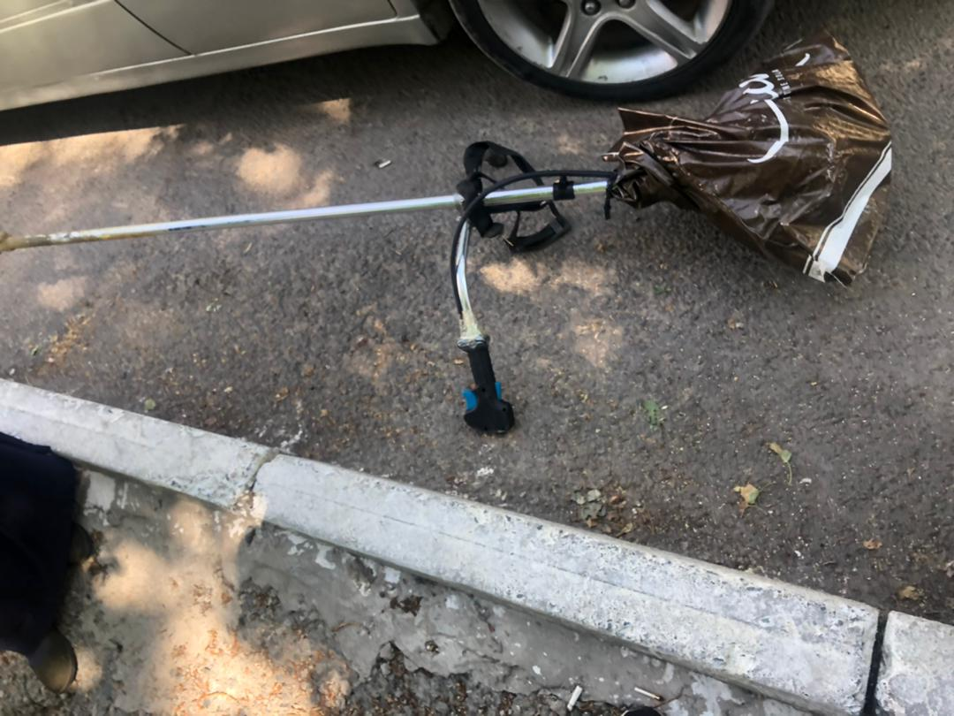
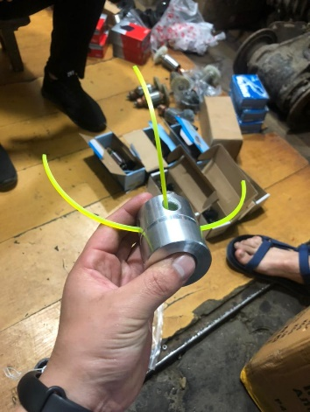
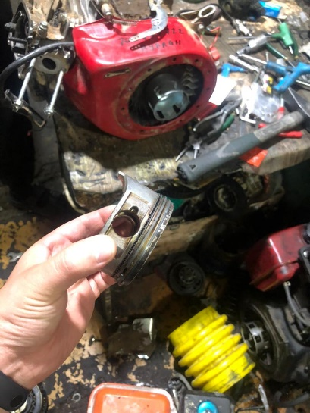
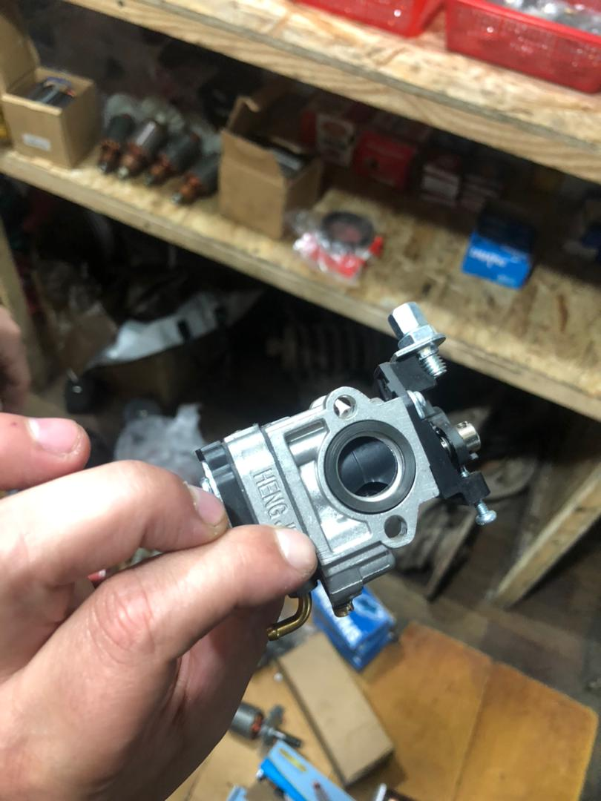
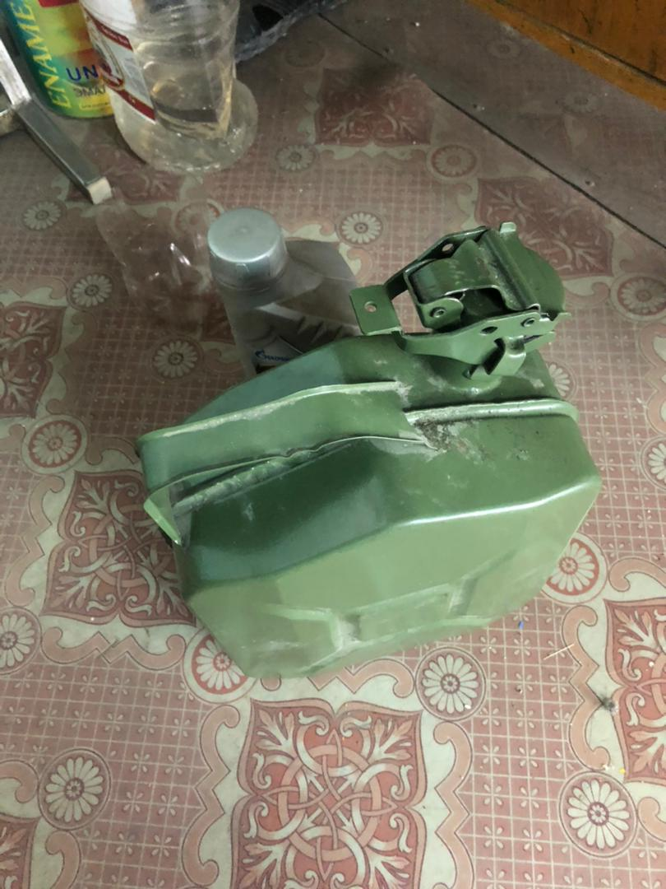
Ремонт газонокосилки, покупка бензина- 2750 сом

Slide 9
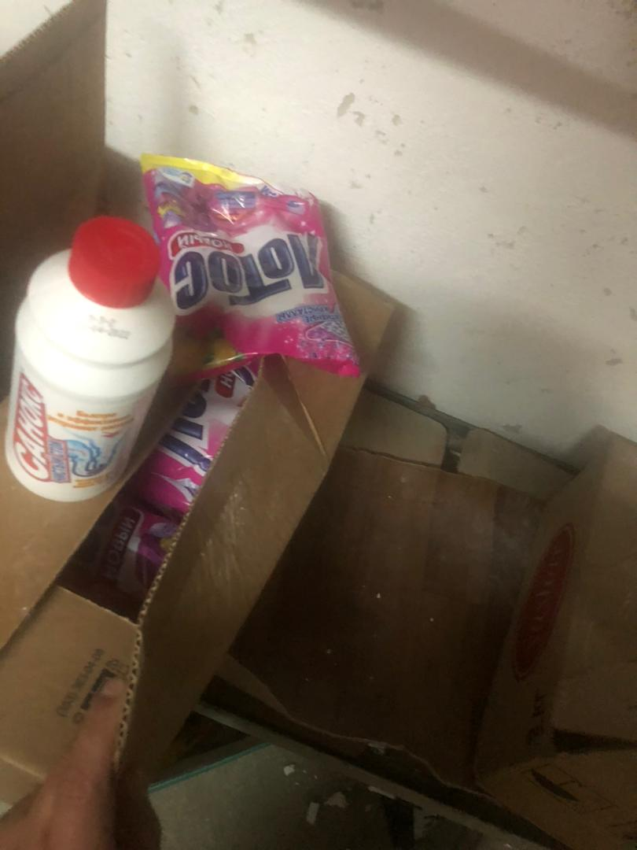
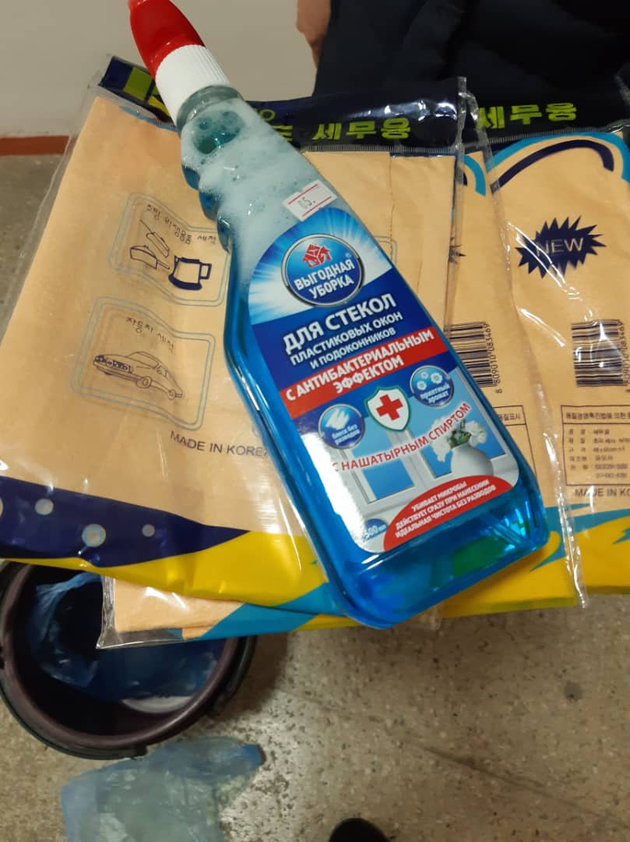
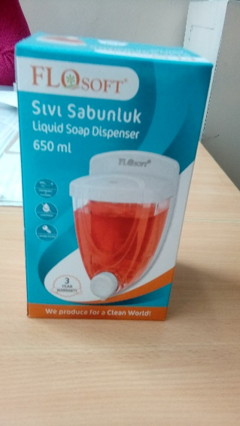
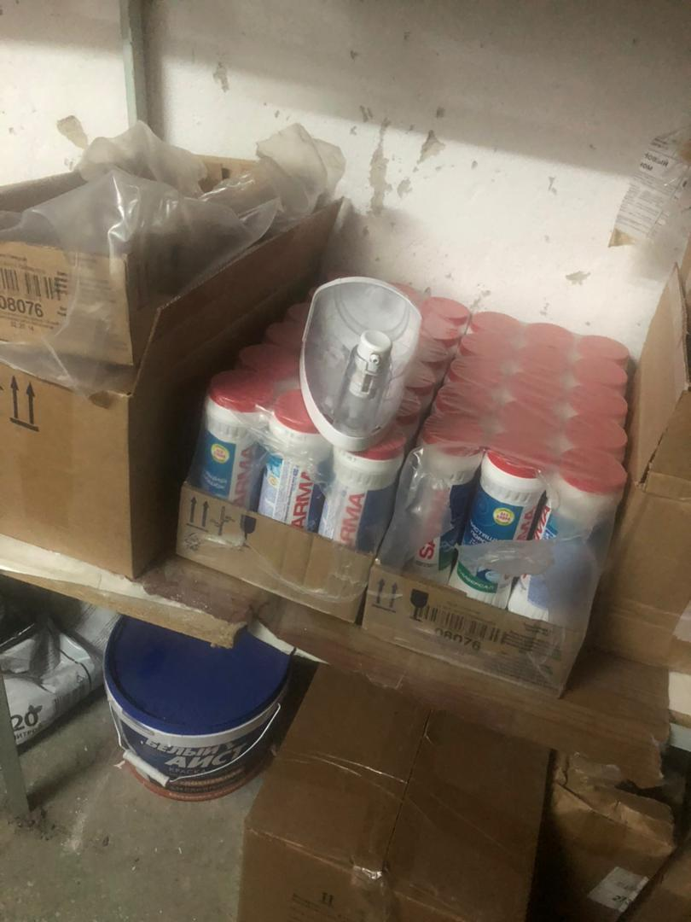
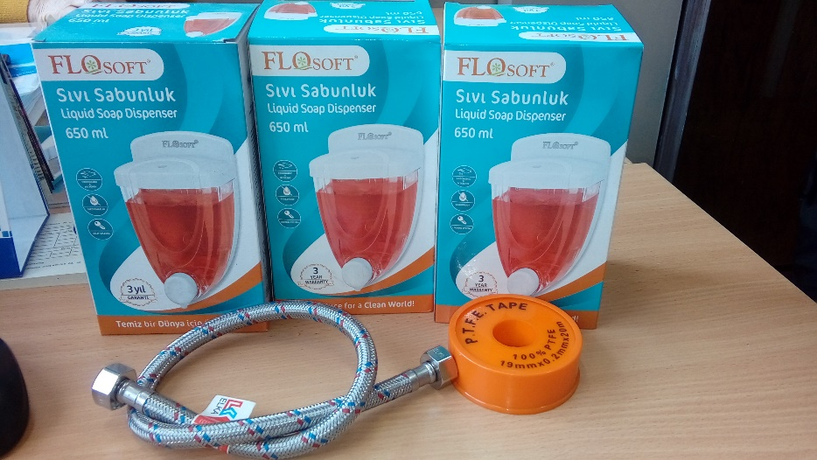
Мыломоющие средства и дозаторы-11016 сом

Slide 10
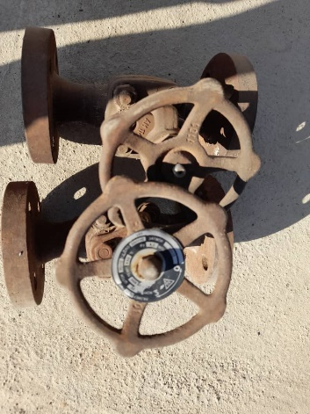
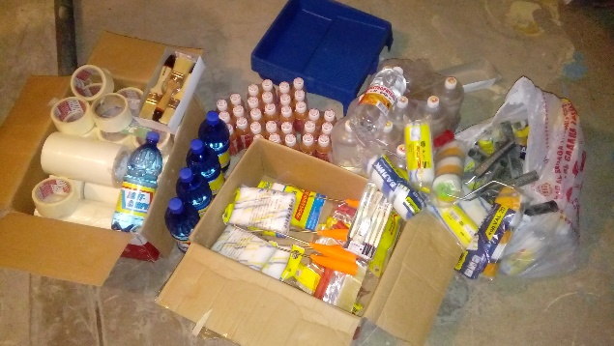
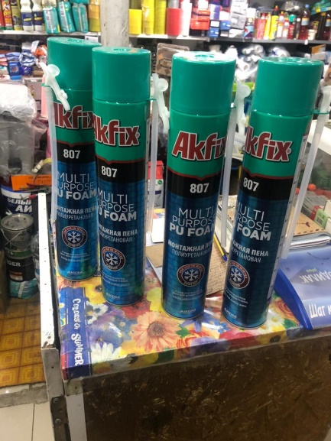
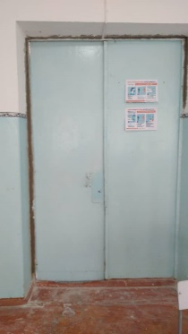
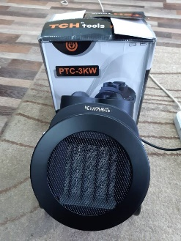
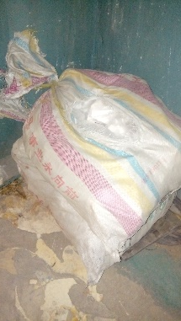
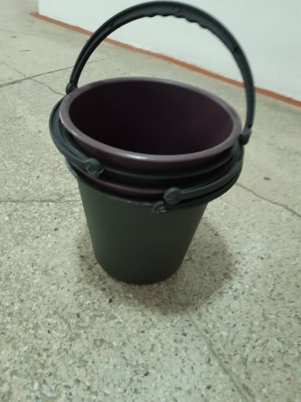
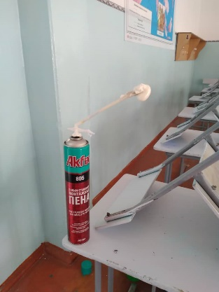
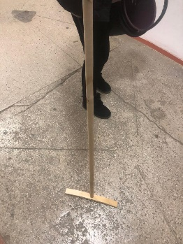
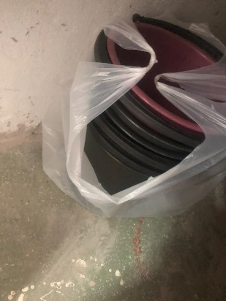
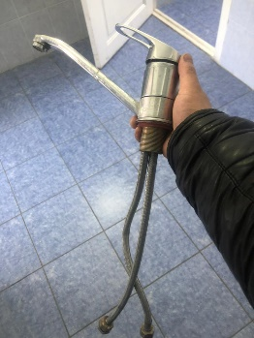
Хозтовары , сантехнические товары , электротовары для школы
84185 сом.

Slide 11
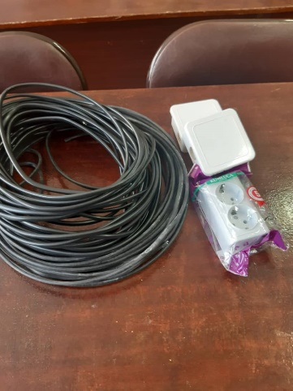
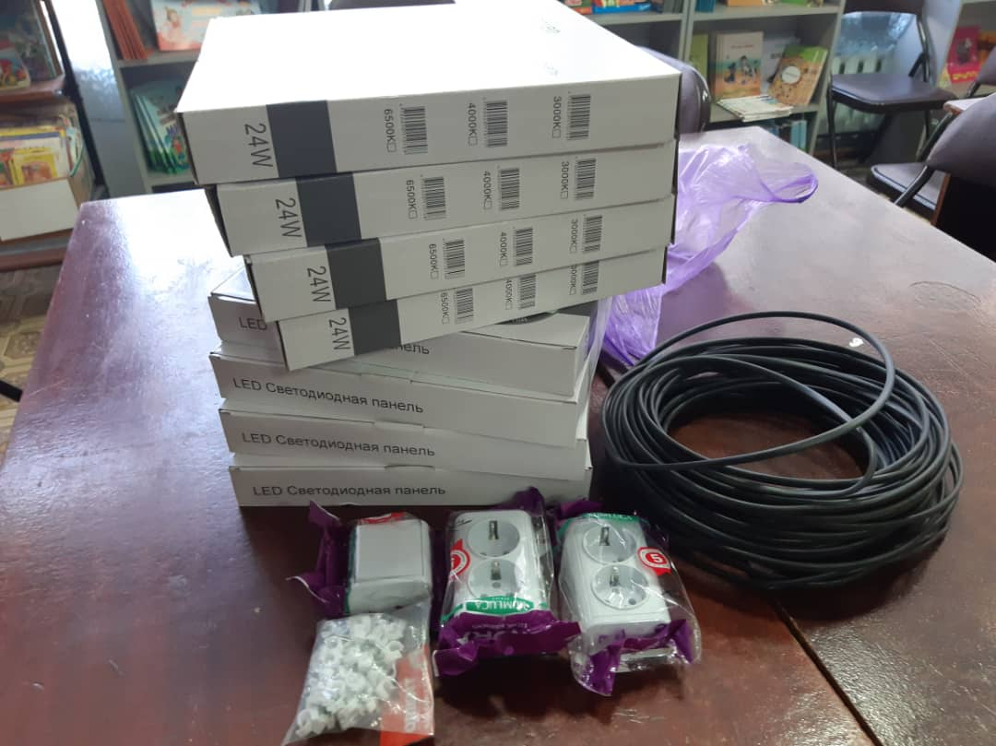
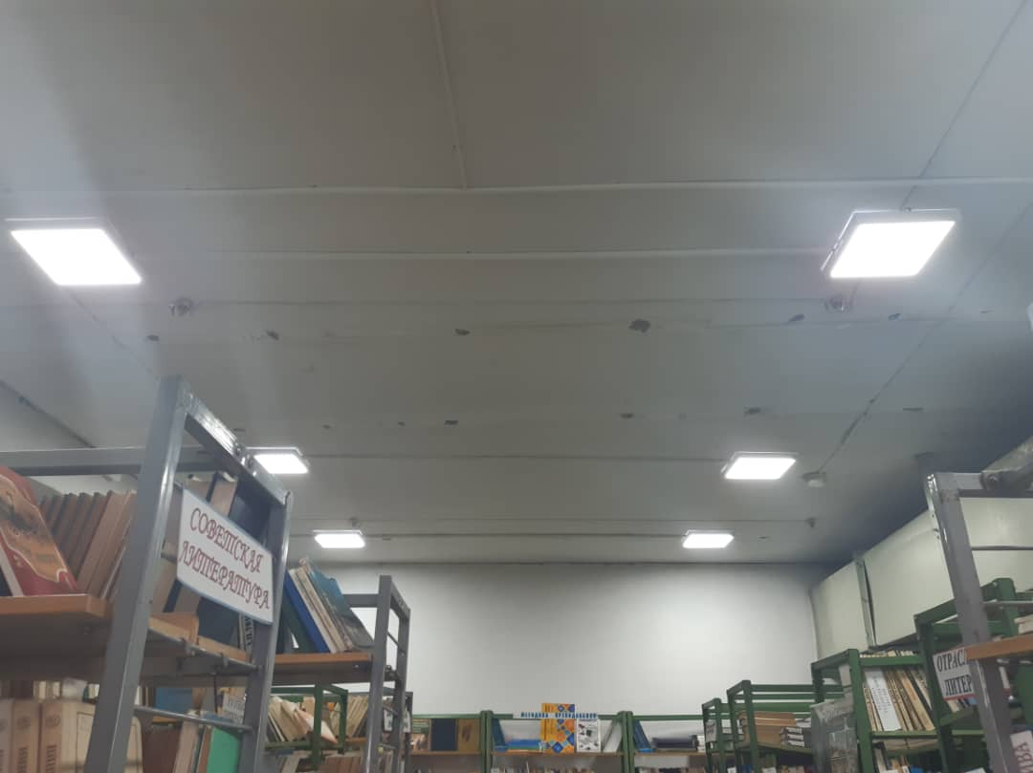
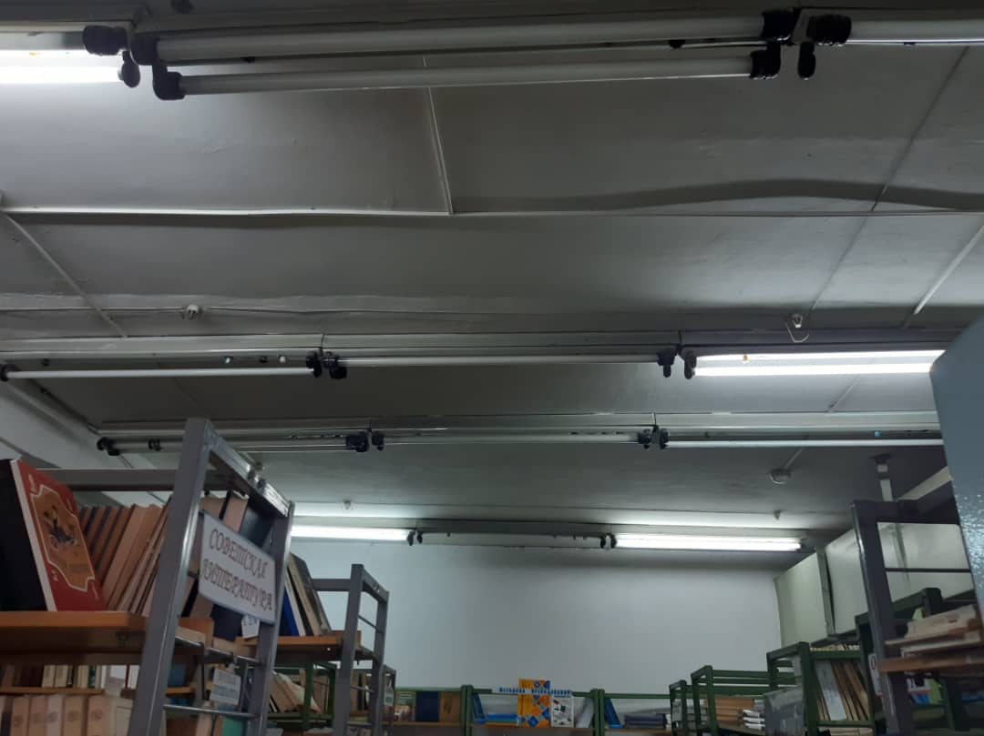
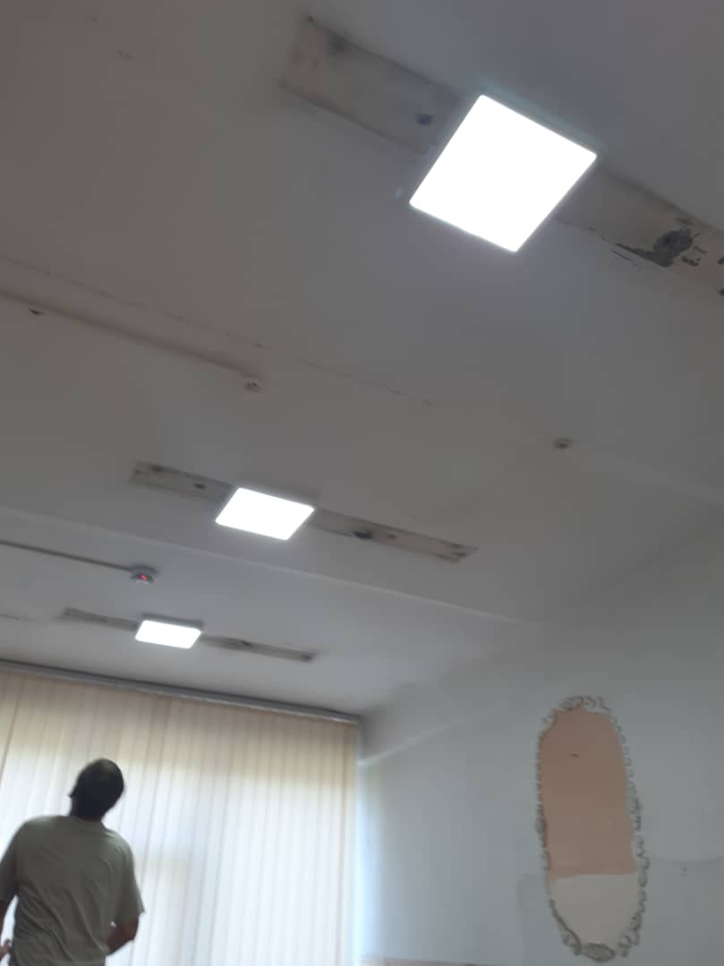
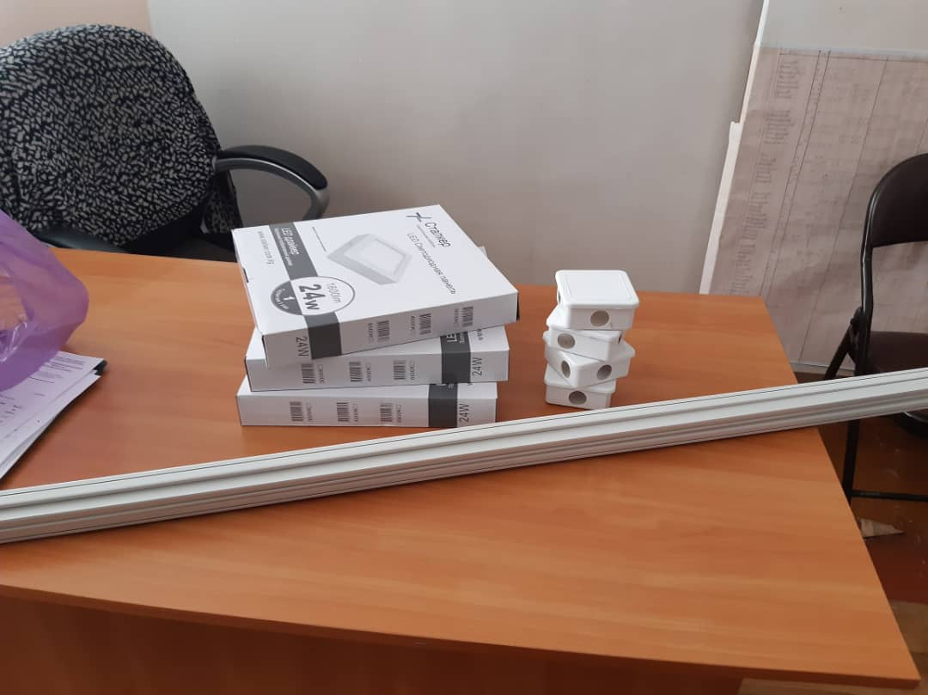
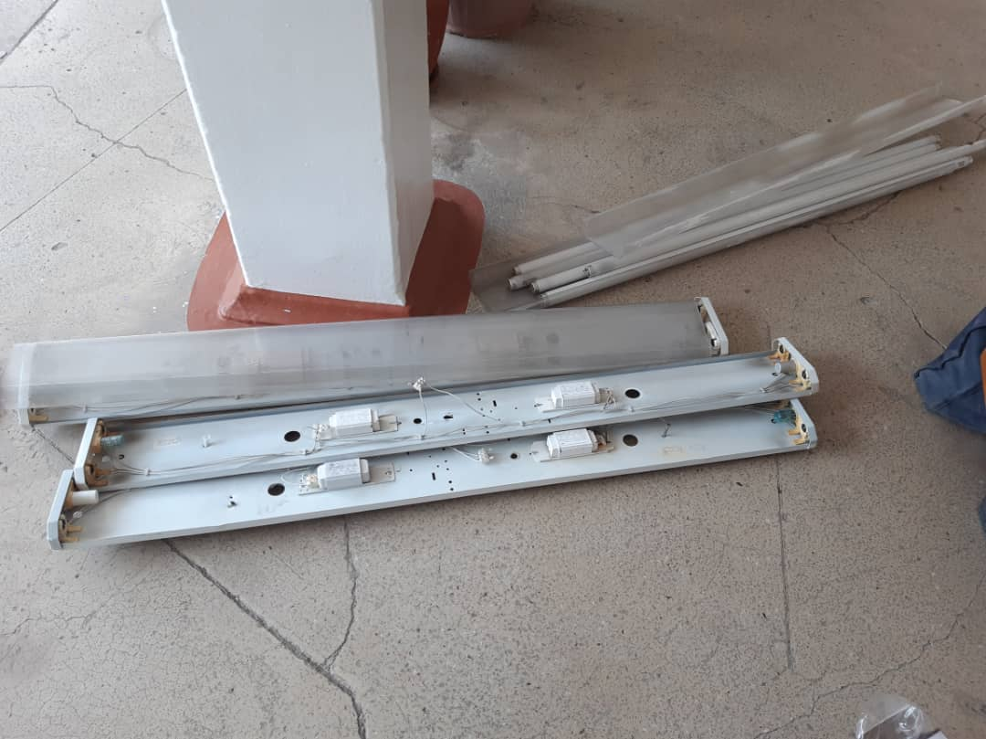
Проведение проводки в книгохранилищах- 9850 сом.

Slide 12
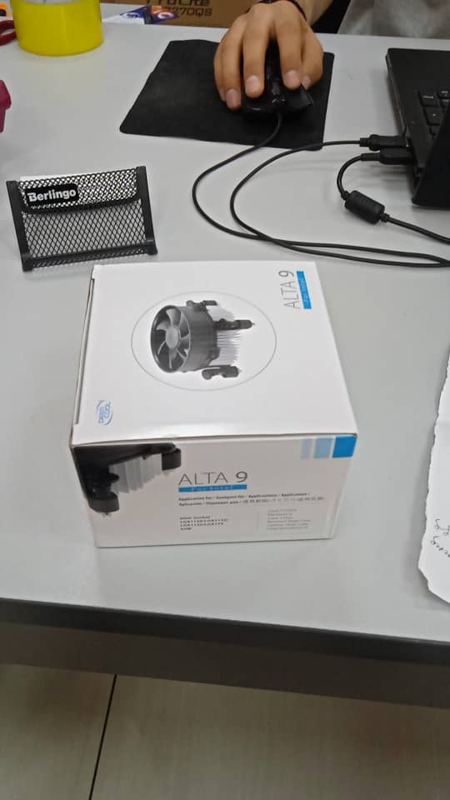
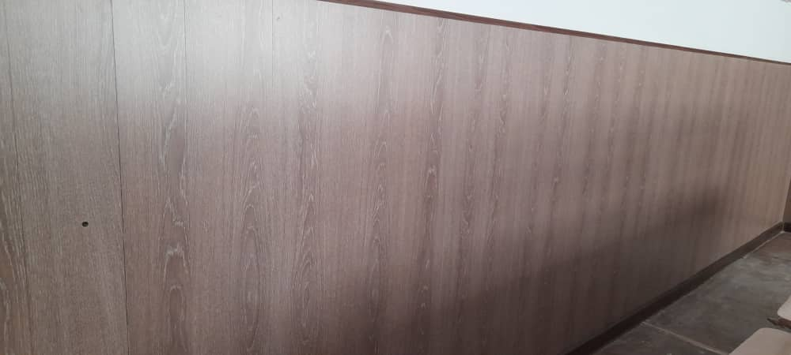
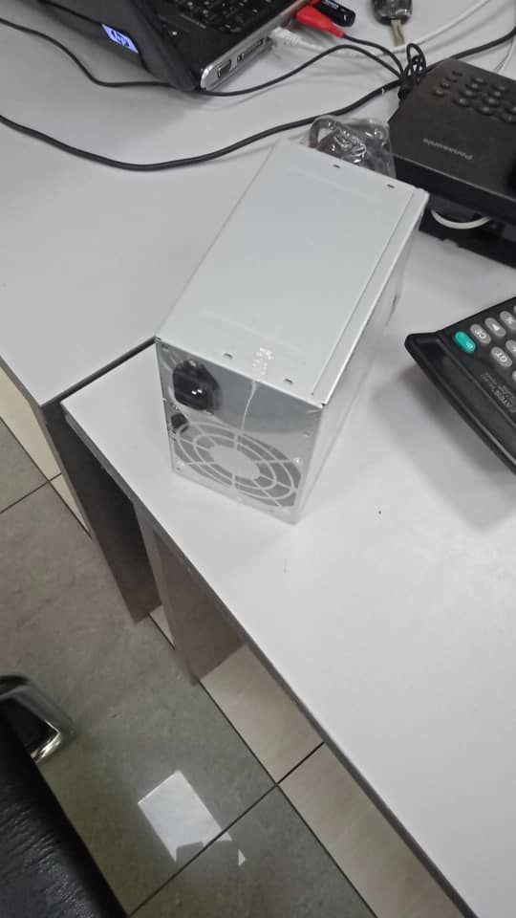
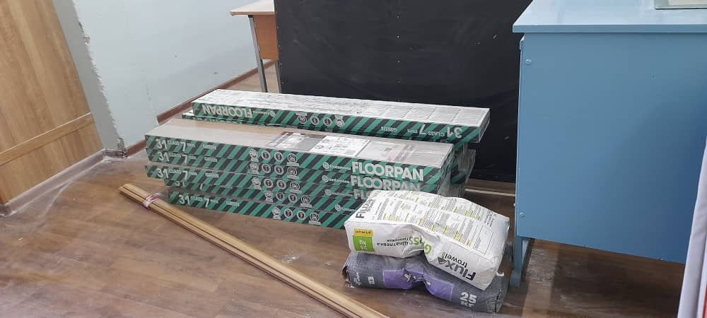
Покупка МДФ в кабинет № 56 - 6000 сом
Ремонт принтера и компьютера в кабинете № 43-13910 сом

Slide 13
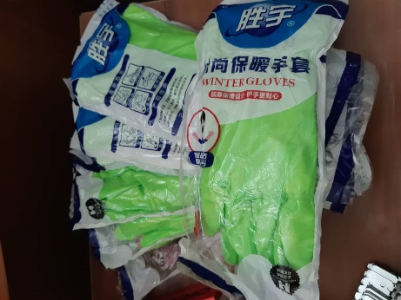
Ремонтно-отделочные работы в школе-169500 сом

